Slide 1
Curso de Direitos Fundamentais
Edna Ferraresi
Professora Universitária
Advogada
Pós-graduada Lato Sensu em Direito Processual Civil
Pós-graduada Stricto Sensu em Direito Público:
Dissertação “O Princípio da Dignidade da Pessoa
Humana – Garantia Constitucional e o Mínimo Vital.”
Coordenadora do Núcleo de Prática Jurídica das
Faculdades Integradas Torricelli – Guarulhos.
Contato: edna.ferraresi@hotmail.com

Slide 2
Primeiro Encontro
08 de junho de 2010

Slide 3
Fontes de pesquisa
MARMELSTEIN, George. Curso de Direitos Fundamentais. COMPARATO, Fábio Konder. A Afirmação Histórica dos Direitos Humanos.
BOBBIO, Norberto. Direito e Estado no Pensamento de Emmanuel Kant.
BARROSO, Luis Roberto. O Direito Constitucional e a Efetividade de suas Normas. Limites e Possibilidades da Constituição Brasileira.
MORAES, Alexandre. Direitos Fundamentais.
ALEXY, Robert. Teoria de Los Derechos Fundamentales.
SARLET, Ingo Wolfgang. A Eficácia dos direitos fundamentais
SILVA, José Afonso da. Curso de Direito Constitucional Positivo.

Slide 4
Conteúdo Programático
Direitos Fundamentais:
O uso da expressão;
Conceito e conteúdo ético;
Direitos Fundamentais;
Direitos do homem;
Direitos humanos;
Geração dos direitos fundamentais;
Geração dos direitos.

Slide 5
Conteúdo Programático
Direitos Fundamentais na Constituição Federal de 1988.
Dignidade da Pessoa Humana, o Princípio violado;
Homem, problema da sociedade brasileira;
Todos são iguais perante a lei:
Um dever ético e jurídico;
Discriminação:
Negativa e Positiva - Conceito

Slide 6
Conteúdo Programático
Respeito à vida:
Pena de morte;
Bioética;
Autonomia da vontade;
O homem e o príncipe;
Hermenêutica.

Slide 7
Conteúdo Programático
Direitos Universais:
Cartas;
Costumes;
Liberdade: Interna e Externa;
Imperativos:
Categórico e Hipotético;
Estudos de casos.

Slide 8
Direitos Fundamentais

Slide 9
Antecedentes
Mundo Antigo
Religiosidade;
Filosofia.
Jusnaturalismo: o ser humano pelo simples fato de existir já era titular de alguns direitos naturais e inalienáveis

Slide 10
Herança
Filosofia Clássica liberdade igualdade
Democracia Ateniense modelo político
Antigo Testamento homem criação Divina
Doutrina estoica igualdade em dignidade

Slide 11
Influência da doutrina Jusnaturalista
Século XVI irrefutável reconhecimento do homem como ser individual.
Trazida do estoicismo afirma que todo o universo é corpóreo e governado por um ser Divino em que a alma está identificada, como parte de uma harmonia que todos pertencem.

Slide 12
Estóico:
Diz-se daquele que revela fortaleza de ânimo e austeridade impassível; imperturbável; insensível.

Slide 13
Cronologia
Filosofia Antiga;
Filosofia Medieval (400 a 1300);
Renascimento (1399 a 1500);
Filosofia Moderna (1599 a 1899);
Filosofia Contemporânea (1899...

Slide 14
Direito?
Após o nazismo, os juristas no mundo todo sentiram a necessidade
de desenvolver uma teoria jurídica mais comprometida com
os valores Humanitários como forma de recuperar a legitimidade
da Ciência do Direito que havia sido profundamente abalada
em razão da “legalização do mal” levada a cabo pelo
regime de Hitler.

Slide 15
Direitos Fundamentais
“Nazismo, banalidade do mal”
Hannah Arendt
“Os direitos do homem estão acima dos direitos do Estado.”
Main Kampf (Minha Luta)

Slide 16
Direitos Fundamentais em Nubemberg
Nuremberg, cidade escolhida para sediar o
Tribunal especificamente para julgar os
Crimes contra a humanidade praticados
pelos nazistas.

Slide 17
Julgamentos de Nurenberg
Quatro juristas: julgados por cumprir
a Lei do 3º Reich
O Juiz Ernest Janning assinou sentença
de morte de um Judeu acusado de
“contaminação racial.”

Slide 18
O Holocausto e o Direito Fundamental
15/09/1935, foram decretadas a Lei de Cidadania do Reich, a Lei de Proteção do Sangue e da Honra Alemãs e o Primeiro Regulamento para a Lei de Cidadania do Reich, 14/11/1935 o conjunto ficou conhecido como as Leis de Nuremberg.
A condição judaica foi transformada numa sub-condição humana na Alemanha e os judeus foram desprovidos de qualquer vestígio de direitos civis.

Slide 19
Direitos Fundamentais e a Lei
A Lei deve ser cumprida
“Um juiz não faz a lei! Ele faz cumprir as leis de seu país”
Cumpro a lei, ou me torno um traidor! Caso Feldenstein1935 acusado por “contaminação racial”
Dr. Ernst Janning

Slide 20
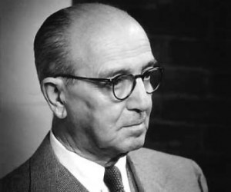
Kelsen e os Direito Fundamentais
Praga, Império Austro-Húngaro 11 de Outubro de 1881 + Berkeley, USA –
19 de abril de 1973
A norma jurídica válida
deve ser cumprida,
independentemente
de ser justa ou não.

Slide 21
Justificativa da Teoria de Kelsen
Kelsen defendia que os valores deveriam ser excluídos da norma. Ele é bastante claro ao dizer que a Constituição não deveria incorporar frases de efeito ou simbologias, como dignidade da pessoa humana, liberdade, democracia, pois isso retiraria a cientificidade do Direito.

Slide 22
Reação do Constituinte
Os direitos fundamentais foram positivados.
E agora? Fingir que a Constituição não tem força normativa?
Escolher, dentro da Constituição, o que é norma e o que não é norma?
Dizer que o constituinte está errado e que Kelsen está certo?

Slide 23
Colisão de direitos
A “Teoria Pura” não resolve, não fornece nenhuma dica sobre como resolver e a questão da colisão de direitos!
Questão surgida justamente em razão da positivação de princípios.

Slide 24
Positivismo kelsiano
A Lei é tudo no positivismo
Lei

Slide 25
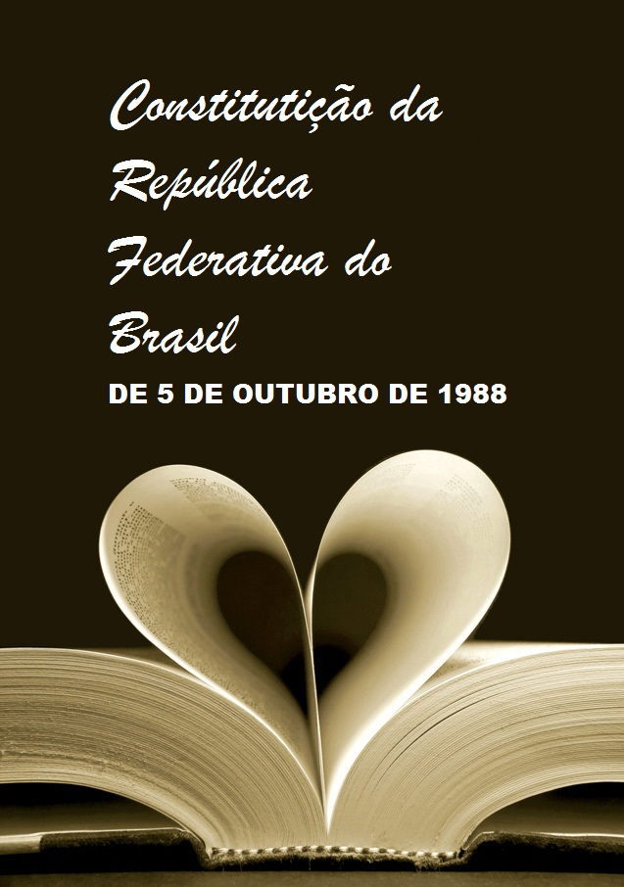
Princípios
Pedestal normativo sobre o qual assenta todo o edifício jurídico dos novos sistemas constitucionais
Teoria dos princípios:
Paulo Bonavides

Slide 26
Características do “Pós-positivismo”
Os princípios constitucionais devem ser tratados como verdadeiras normas jurídica:
Textos – abstratos;
Tratar os seres humanos com igual consideração;
Respeito e dignidade.

Slide 27
“Pós-Positivismo” e a Teoria dos Direitos Fundamentais
Nova corrente jusfilosófica que insere na Ciência Jurídica valores éticos indispensáveis para a proteção da Dignidade Humana.

Slide 28
Robert Alexy
“Nenhum ato será conforme o Direito se for incompatível com os direitos Fundamentais”

Slide 29
Influência de Kelsen revigora a força normativa dos direitos Fundamentais
Jurista
Norma
deixa de ser neutra
Norma
Contém ideologia
Princípios
tão vinculantes
quanto outra norma

Slide 30
Recordar
Regras/Leis
Normas
(Genérico)
Princípios – Força Jurídica, possuem função de fundamentação e de legitimação do ordenamento jurídico.
Fato – Valor – Norma Miguel Reale

Slide 31
Constituição Federal de 88
Ápice do sistema hierárquico das normas com força normativa aliadas as ideias de Kelsen.
Constituição ambiente propício à existência dos princípios;
Princípios possuem um forte conteúdo ético-valorativo;
A teoria moderna reconhece a normatividade potencializada dos princípios;
A Constituição ocupa papel de destaque na Ciência Jurídica.

Slide 32
Deste estudo temos a verdadeira teoria dos direitos Fundamentais dentro da comunidade Jurídica com premissas importantes.
Dignidade da Pessoa Humana e Limitação de Poder
Direitos Fundamentais

Slide 33
Síntese das premissas
Crítica ao legalismo e ao formalismo jurídico; (a mesma tinta que se utiliza para escrever uma Declaração de Diretos pode ser utilizada para sentenciar à morte)
Defesa do positivação Constitucional, inclusive dos seus princípios;
Compromisso com os valores constitucionais, em especial com a dignidade humana.

Slide 34
Segundo Encontro: 09/06/2010
Os direitos fundamentais são normas jurídicas positivadas no plano constitucional.

Slide 35
Decisões das Cortes Constitucionais
Ponderação;
Sopesamento;
Colisão de Direitos: Proporcionalidade;
Vedação de excesso;
Reserva do possível.....
Teremos desenvolvidos pela teoria dos direitos fundamentais que aparecem com grande frequência no discurso forense.

Slide 36
Conceito de Direitos Fundamentais
Banalização da expressão
Direitos Fundamentais no Brasil:
Aplicação imediata – art. 5º, §1º CF/88
Cláusulas Pétreas – art. 60, § 4º, inc. IV CF/88
Hierarquia Constitucional – a Lei não poderá dificultar ou impedir, de modo desproporcional, a efetivação de um direito fundamental.

Slide 37
Conteúdo Ético dos Diretos Fundamentais (aspecto material)
Direitos Fundamentais
Dignidade
da Pessoa Humana
Limitação de Poder

Slide 38
Dignidade da Pessoa Humana
“Procede de tal maneira que trates a Humanidade, tanto na tua pessoa como na pessoa de todos os outros, sempre ao mesmo tempo como fim, e nunca como puro meio”.
Kant

Slide 39
Dignidade da Pessoa Humana
“a qualidade intrínseca e distintiva de cada ser humano que o faz merecedor do mesmo respeito e consideração por parte do Estado e da comunidade, é um complexo de direitos e deveres fundamentais que assegurem a pessoa a não ser exposta a atos degradante e/ou desumano [...]”
Ingo Sarlet

Slide 40
Atributos da Dignidade Humana
Respeito a autonomia da vontade;
Respeito à integridade física e moral;
Não coisificação do ser humano;
Garantia do mínimo existencial....

Slide 41
Conteúdo Normativo dos Direitos Fundamentais (aspecto formal)
Juridicamente:
somente os valores reconhecidos pelo constituinte como merecedores de proteção normativa especial, mesmo que implicitamente.

Slide 42
Conceito de direitos Fundamentais
“São normas jurídicas, intimamente ligadas à ideia de dignidade da pessoa humana e de limitação de poder, positivadas no plano Constitucional de determinado Estado Democrático de Direito, que por sua importância axiológica, fundamentam e legitimam todo ordenamento jurídico”

Slide 43
Direitos Fundamentais como Diretos Positivados
São positivados os direitos que possuem uma hierarquia constitucional, portanto, os direitos fundamentais, pelo que já foi visto, possuem hierarquia constitucional.
Dignidade da pessoa humana e
limitação de poder

Slide 44
Dos Direitos e Garantias Fundamentais
Título II da Constituição Federal de 1988;
Será que todos os direitos inseridos neste Título tem relação com o princípio da Dignidade da pessoa humana ou com a limitação de poder?
Art. 5º, XXIX
Art. 7º, XI
Art. 13 §1º.....
Segurança Jurídica

Slide 45
Direitos Fundamentais Implícitos
Os Direitos Fundamentais não se esgotam no Título II, além de estarem em um processo de expansão, podemos localizá-los de maneira difusa na próprias Constituição Federal ou em Leis esparsas.

Slide 46
Artigo 1º da Constituição Federal de 1988
“A República Federativa do Brasil, formada pela união indissolúvel dos Estados e Municípios e do Distrito Federal, constitui-se em Estado Democrático de Direito e tem como fundamentos: [...] III – a dignidade da pessoa humana.”

Slide 47
Cláusula de abertura
Direitos Fundamentais na Constituição
Título II Decorrentes Decorrentes
arts.5º a 17 dos Princípios de Tratados
art. 5º, § 2º art. 5º, §§ 2º e 3º

Slide 48
Uso da Expressão
Direitos humanos – art. 4º, II
Direitos e garantias fundamentais – epígrafe do Título II e art. 5º § 1º
Direitos e liberdades constitucionais – art. 5º, LXXI
Direitos e garantias individuais – at. 60, § 4º, IV

Slide 49
Direitos Fundamentais
Direitos Fundamentais se aplicam para os direitos do ser humano que estão positivados na esfera do Direito Constitucional positivo de um dado Estado.

Slide 50
Direitos Humanos
Guardaria relação com documentos de Direito Internacional, são posições jurídicas que se reconhece ao ser humano que não depende de vínculo com ordenamento constitucional algum.
Aspiram validade universal;
Caráter supranacional.

Slide 52
Direitos do Homem
Valores ligados à dignidade da pessoa humana.
Não positivados.
Direitos Humanos
Valores ligados à dignidade da pessoa humana.
Positivados no plano Internacional através de tratados.
Direitos Fundamentais
Valores ligados à dignidade da pessoa humana e à limitação de poder. Positivados no Direito interno, geralmente através de normas constitucionais.
52

Slide 53
Geração dos
Direitos

Slide 54
Direitos de Primeira Geração
Direitos individuais – são direitos da pessoa humana em relação ao Estado.
Característica: obrigação de não-fazer Prestação Negativa por parte do Estado.
Direitos civis e políticos, compreendidos nas liberdades clássicas liberdade, propriedade, vida e segurança.
Notes:
Essa geração de direitos tem como principal objetivo proteger a pessoa das arbitrariedades praticadas pelo Estado

Slide 55
Direitos de Segunda Geração
Direitos sociais – correspondem aos direitos econômicos, sociais e culturais.
Obriga ao Estado a fazer Prestação Positiva em benefício da pessoa que necessite desses direitos.
As ações do Estado devem estar motivadas e orientadas para atender a justiça social.

Slide 56
Direitos de Terceira Geração
Direitos coletivos - são também denominados direitos de solidariedade e fraternidade.
O Estado tem obrigação de proteger a coletividade de pessoas, não o ser humano de forma isolada.
Meio ambiente, qualidade de vida, paz, autodeterminação dos povos, defesa do consumidor, da criança, do idoso.

Slide 57
Terceiro Encontro
15 de junho de 2010

Slide 58
1ª Geração | 2ª Geração | 3ª Geração
Liberdade | Igualdade | Fraternidade
Direitos Negativos obrigação de não fazer do Estado | Direitos a Prestação o Estado deve agir
Direitos civis e políticos: Liberdade política, de expressão, religiosa, comercial. | Direitos sociais, econômicos e culturais | Direito ao desenvolvimento, ao meio ambiente sadio, direito à paz.
Direitos individuais | Direitos de uma coletividade | Direitos de toda a Humanidade
Estado Liberal | Estado social e Estado democrático e social | Estado social e Estado democrático e social

Slide 59
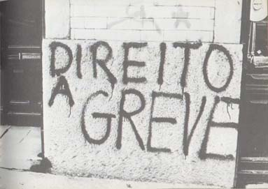

Slide 60
Observação Art. 37, VII da CF/88
Eficácia plena ;
Eficácia limitada;
O direito de greve será exercido nos termos e nos limites definidos em lei específica (art. 37, VII da CF).

Slide 61
Supremo Tribunal Federal
Regulamentou o direito de greve dos servidores públicos, determinando que a Lei 7.783/89, passe a valer também para os servidores públicos, enquanto o Congresso Nacional não legislar sobre o assunto. Da decisão divergiram parcialmente os ministros Ricardo Lewandowski, Joaquim Barbosa e Marco Aurélio, que estabeleciam condições para a utilização da lei de greve, considerando a especificidade do setor público, já que a norma foi feita visando o setor privado, e limitavam a decisão às categorias representadas pelos sindicatos requerentes.

Slide 62
O presidente nacional da OAB, Cezar Britto, afirmou que o direito de greve é um princípio fundamental, inerente a todo e qualquer serviço e que, ao decidir pela aplicação da legislação da iniciativa privada ao servidor público, o STF nada mais fez do que suprir a omissão legislativa existente. “O Congresso já havia decidido a forma em que se exerceria o direito de greve na iniciativa privada. Tão somente se estendeu esse direito. O STF não inovou, não criou, apenas regulamentou no Brasil”. “Essa é uma decisão importante, independentemente do mérito da decisão, se é boa ou não para o servidor público, se garante ou não a essencialidade do serviço, ela é importante porque preenche um vazio legislativo”.

Slide 63
A decisão pretoriana permitirá que o órgão público atingido por greve peça a um tribunal a decretação de sua ilegalidade, a proibição de piquetes, a desocupação de locais e a autorização para não pagar os dias parados. O pedido será feito ao TJ, se for servidor estadual e municipal, e TRF ou STJ, caso envolva servidor federal, disse o ministro Gilmar Mendes.

Slide 64
O que paralisa?
Lista de serviços do setor privado
Controle de tráfego aéreo;
Saúde;
Telecomunicações;
O serviço público não poderá ser interrompido: os grevistas terão de manter pelo menos 30% das atividades

Slide 65
Min. Eros Grau (voto MI 712)
“A greve é a arma mais eficaz de que dispõem os trabalhadores como meio para a obtenção de melhoria em suas condições de vida. Consubstancia um poder de fato; por isso mesmo que, tal como positivado, o princípio no texto constitucional art. 9º, recebe concreção, imediata sua auto aplicabilidade é inquestionável como direito fundamental de natureza instrumental”.

Slide 66
1ª Geração | 2ª Geração | 3ª Geração
Liberdade | Igualdade | Fraternidade
Direitos Negativos obrigação de não fazer do Estado | Direitos a Prestação o Estado deve agir
Direitos civis e políticos: Liberdade política, de expressão, religiosa, comercial. | Direitos sociais, econômicos e culturais | Direito ao desenvolvimento, ao meio ambiente sadio, direito à paz.
Direitos individuais | Direitos de uma coletividade | Direitos de toda a Humanidade
Estado Liberal | Estado social e Estado democrático e social | Estado social e Estado democrático e social

Slide 67
Preâmbulo da declaração Francesa
“Os representantes do povo francês, constituídos em Assembleia Nacional, considerando que a ignorância, o esquecimento ou o desprezo dos direitos do homem são as únicas causas das desgraças públicas e da corrupção dos governos, resolvem expor, numa declaração solene, os direitos naturais, inalienáveis, e sagrados do homem”

Slide 68
4ª Geração de Direitos Fundamentais
Há preocupação política que os avanços tecnológicos impõem ao meio social e que afetam as estruturas econômicas, culturais e jurídicas vigentes. Os direitos fundamentais de quarta geração refletem a posição política do homem num mundo globalizado.

Slide 69
Pensamento de Kant
A capacidade de "estar" no mundo, sem limitações geográficas, e tendo como "fronteiras" os valores morais, culturais e tecnológicos que fazem o Direito redimensionar a dignidade do homem num novo espaço cibernético globalizado que exige do Direito uma nova construção de normas que tenham a capacidade de compatibilizar os direitos consolidados ao longo desses mais de três séculos de história constitucional e as novas perspectivas que se apresentam à realidade humana.

Slide 70
Direitos Fundamentais
Constituição de 1988

Slide 71
Brasil
Desde ao fim da Segunda Guerra Mundial, a teoria dos direitos fundamentais vem se consolidando junto à comunidade jurídica internacional.
Razão: crença de que a dignidade da pessoa humana é um a valor que deve legitimar e orientar todo e qualquer exercício de poder.

Slide 72
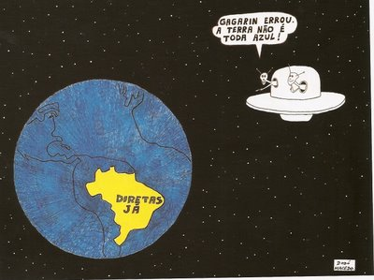

Slide 73
Ulisses Guimarães
“O homem é o problema as sociedade brasileira: analfabeto, sem saúde, sem casa, sem salário, sem cidadania. A CF/88 luta contra os bolsões da miséria. Diferente das 7 Constituições anteriores, esta começa com o homem. O homem é fim e a esperança da Constituição Cidadã.”

Slide 74
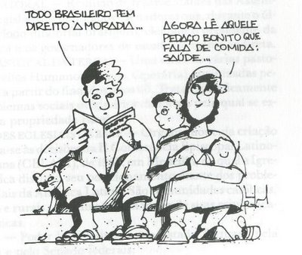

Slide 75
Princípio da Unidade
Fundamental para a manutenção do Estado, princípio que regula e pacifica os conflitos de diversos grupos que formam uma sociedade. É necessário que os cidadãos se entendam como responsáveis por este princípio e não só o defendam como também o sustente. O Direito Constitucional deve ser interpretado de forma a evitar antinomias entre suas normas e entre os princípios constitucionais. Deve-se considerar a Constituição na sua globalidade, não interpretando as normas de forma isolada, mas sim como preceitos integrados num sistema interno unitário de normas e princípios.

Slide 76
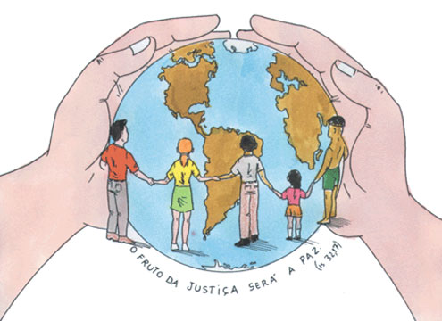
Dignidade Humana
Refletir Dialogar
Buscar Unidade
Sonhar Atingir metas

Slide 77
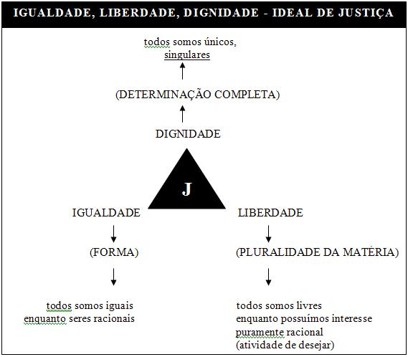

Slide 78
Artigo 5º CF/88, LXXVIII 4 §§
Todos são iguais perante a lei, sem distinção de qualquer natureza, garantindo-se aos brasileiros e aos estrangeiros residentes no País a inviolabilidade do direito à vida, à liberdade, à igualdade, à segurança e à propriedade, nos termos seguintes:

Slide 79
§1º
As normas definidoras dos direitos e garantias fundamentais tem aplicação imediata.
§ 1º O direito de greve será exercido nos termos e nos limites definidos em lei específica (art. 37, VII da CF).

Slide 80
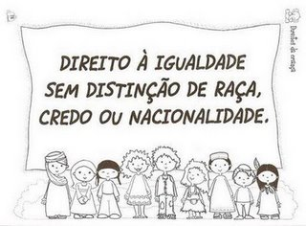
Igualdade

Slide 81
Igualdade – desigual
“(...) toda igualdade de direito tem por consequência uma desigualdade de fato, e toda desigualdade de fato tem como pressuposto uma desigualdade de direito (...).Gilmar Mendes

Slide 82
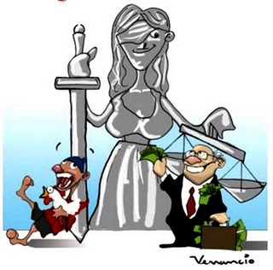

Slide 83
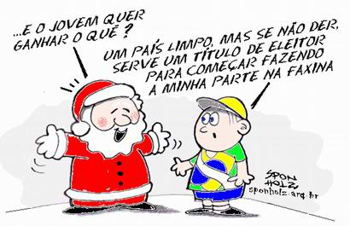
Dignidade:
um dever ético e jurídico

Slide 84
Dever Ético
Ética: ciência do comportamento moral dos homens em sociedade e tem como objeto de estudo a Moral.
Moral: aspectos do comportamento humano.
A ética vai além da moral: procura os princípios fundamentais do comportamento humano.

Slide 85
Dever Ético e Jurídico
Lei de ouro da ética: Não faça ao outro o que não queres que o outro faça a ti (atitude passiva).
Faça ao outro o que queres que o outro faça a ti (atitude pro ativa).
“Todos são iguais perante a lei sem distinção de qualquer natureza” enuncia um dever ético jurídico de respeito ao próximo.

Slide 86
Código de Ética Forense
É nas ciências jurídicas que as normas e os deveres morais se impõem com toda nitidez. Por isso, se discute há tempos a elaboração de um Código de regras que se convencionou chamar de Deontologia Forense

Slide 87
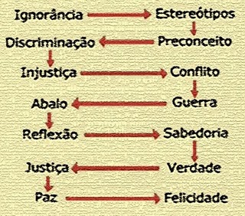
Discriminação: onde começa?

Slide 88
Discriminação: Negativa e Positiva
Negativa: é a discriminação para o mal, que desrespeita o outro, que prejudica por preconceito, que retira vantagens sem motivos plausíveis, que desconsidera o próximo pela simples vontade de menosprezar.

Slide 89
Discriminação: Negativa e Positiva
Positiva: é a discriminação para o bem, que procura ajudar o próximo, tratando-o desigualmente para dar-lhe iguais oportunidades, pensando em melhorar as condições de vida daquele que precisa de auxílio.

Slide 90
DIREITO À IGUALDADE
DisCriminação negativa
Discriminação positiva
Prejudica quem precisa de ajuda estatal e beneficiar que não precisa desta ajuda
Adotar medidas de ação afirmativa para ajudar as pessoas em desvantagem

Slide 91
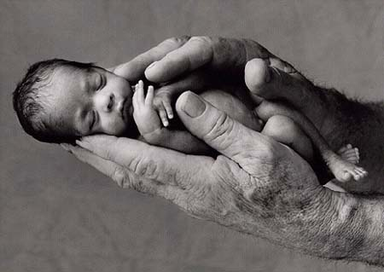
Respeito à Vida

Slide 92
Inviolabilidade do direito à vida
Mandamento ético-jurídico, a vida para nós tem um significado ainda místico e sobrenatural, fruto da nossa incapacidade de encontrar uma explicação “científica” para a sua existência. Daí a crença de que a vida é sagrada.
Vida: pressuposto para o exercício de todos os demais direitos.

Slide 93
O direito à vida é o primeiro dos direitos invioláveis, assegurados pela Constituição. Direito à vida é expressão que tem, no mínimo, três sentidos:
Direito de nascer;
Direito a continuar vivo;
Direito de subsistência, ligado à segurança física, a saúde, direito de prover à própria existência, mediante trabalho honesto ....

Slide 94
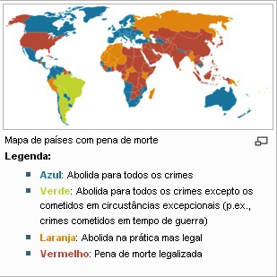
Pena de Morte

Slide 95
Brasil Império e a Pena de Morte
Em 07.09.1822 o Brasil: independência de Portugal. Conservadas as Ordenações Filipinas
Em 16.12.1830, CCB sancionado por D. Pedro I fixava os princípios da responsabilidade moral e do livre arbítrio,
“Não há criminoso sem má-fé, sem o conhecimento do mal e sem intenção de praticá-lo”.

Slide 96
Penas Aplicadas
Prisão simples;
Trabalhos forçados;
Banimento;
Degredo;
Desterro;
Multa;
Suspensão de direitos;
Morte na forca (para os crimes de insurreição de escravos, homicídio agravado e roubo com morte).

Slide 97
Dom Pedro II revoga a Pena de Morte.
Erro judiciário que levou o fazendeiro Manoel da Motta Coqueiro à forca.
Fera de Macabu:
Após haver sido enforcado, Motta Coqueiro considerado responsável pela chacina perpetrada contra Francisco Benedito e toda a sua família, soube-se que o autor do crime não fora ele, mas sim sua esposa, Úrsula das Virgens, quem tinha mandado fazer o serviço, em razão do ciúme que sentia do seu marido em relação a uma das filhas de Francisco que esperava um filho do mesmo.

Slide 98
Tiradentes – síntese
"Portanto, condenam ao Réu Joaquim José da Silva Xavier por alcunha o Tiradentes Alferes que foi da tropa paga da Capitania de Minas Gerais a que um baraço e pregação seja conduzido pelas ruas públicas ao lugar da forca e nella morra morte natural para sempre, e que depois de morto lhe seja cortada a cabeça e levada a Villa Rica aonde em o lugar mais público della será pregada, em poste alto até que o tempo a consuma, e o seu corpo será dividido em quatro quartos, e, pregados em postes, pelo caminho de Minas no sitio de Varginha e das Sebolas aonde o Réu teve suas infames praticas, e os mais nos sitios de maiores povoações até que o tempo tambem os consuma; declaram o Réu infame, e seus filhos e netos tendo-os, e os seus bens applicam para o Fisco e Camara Real e a casa em que vivia em Villa Rica será arrasada e salgada, para que nunca mais no chão se edifique, e não sendo própria será avaliada e paga a seu dono pelos seus bens confiscados, e no mesmo chão se levantará um padrão, pelo qual se conserve em memoria a infamia deste abominável Réu"

Slide 99
Código Penal Militar
Artigo 55, “a”, pode ser aplicada tanto ao inimigo quanto ao próprio militar que porventura venha a trair a pátria. Pena principal, autônoma não depende da aplicação de outra pena, podendo ser aplicada isoladamente e conforme artigo 56 do CPM, sendo executada por fuzilamento. A sentença definitiva de condenação à morte é comunicada, logo que passe em julgado ao Presidente da República, a execução se dará depois de sete dias após a comunicação, art. 57 do C P M.

Slide 100
Constituição de 1988
Inciso XLVII do art. 5º:
Não haverá penas:
De morte, salvo em caso de guerra declarada, nos termos do art. 84, XIX;
De caráter perpétuo;
De trabalhos forçados;
De banimento;
Cruéis.

Slide 101
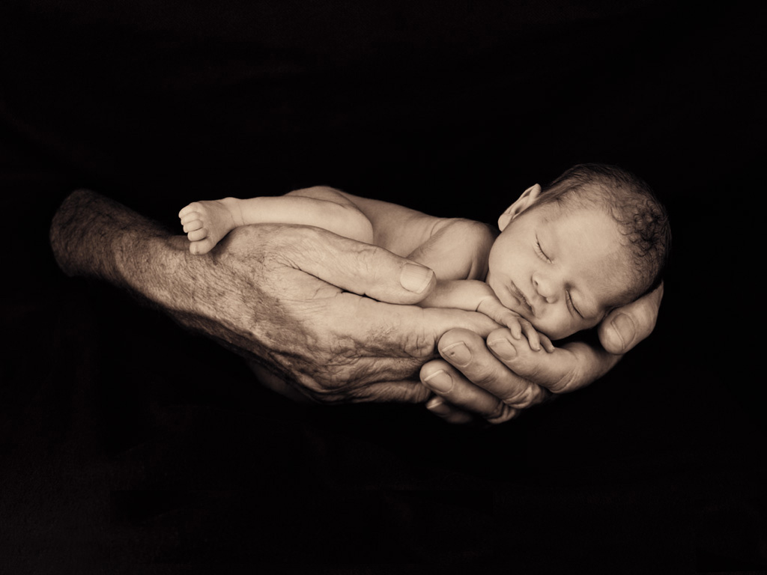
Bioética

Slide 102
O que é Bioética?
É um ramo do conhecimento transdisciplinar, que sofre influência da Sociologia, Biologia, Medicina, Psicologia, Teologia, Direito, dentre outros. A preocupação básica está nas implicações ético-morais decorrentes das descobertas tecnológicas nas áreas da Medicina e Biologia. Ela busca entender o significado e alcance dessas descobertas, com o intuito de lançar regras que possibilitem o melhor uso dessas novas tecnologias. Tais regras são desprovidas de coerção, são apenas conselhos morais, para a utilização eticamente correta das novas técnicas. E é aí que entra o Direito.

Slide 103
Lei 11.105/2005 Biossegurança
Regulamenta os incisos II, IV e V do § 1º do art. 225 da Constituição Federal, estabelece normas de segurança e mecanismos de fiscalização de atividades que envolvam organismos geneticamente modificados e seus derivados, cria o Conselho Nacional de Biossegurança, reestrutura a Comissão Técnica Nacional de Bioss., dispõe sobre a Política Nacional de Bioss., revoga disposições contrárias.

Slide 104
Normas de segurança e mecanismos de fiscalização sobre a construção
o cultivo;
a produção;
a manipulação;
o transporte;
a transferência;
a importação;
a exportação;
o armazenamento;
a pesquisa;
a comercialização;
o consumo;
a liberação no meio ambiente e o descarte de organismos geneticamente modificados e seus derivados, tendo como diretrizes o estímulo ao avanço científico na área de bioss. e biotecnologia, a proteção à vida e à saúde humana, animal e vegetal, e a observância do princípio da precaução para a proteção do meio ambiente.

Slide 105
Pesquisa de Células Tronco
“são células de embrião que apresentam capacidade de se transformar em células de qualquer tecido de um organismo”
“utilização de células-tronco embrionárias obtidas de embriões humanos produzidos por fertilização in vitro e não utilizados no procedimento”
CONDIÇÕES

Slide 106
CONDIÇÕES
Que os embriões sejam inviáveis;
Que os embriões sejam congelados há 3 anos ou mais, da data da publicação da Lei 11.105/05;
Se já congelados na publicação da Lei, depois de completarem 3 anos, contados da data de congelamento.

Slide 107
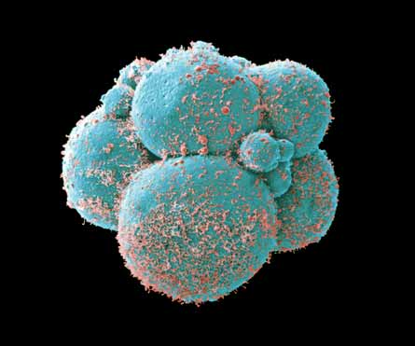
EMBRIÃO - três dias depois da fecundação já dividido em 8 células (Mórula). Ainda se encontra na trompa de falópio estando, só se implantará mais tarde na parede uterina.

Slide 108
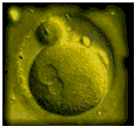
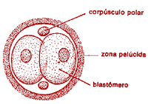
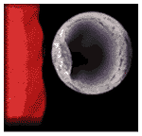
Blastogênese
1º dia 2º dia 3º dia – 24h 2 células
72h 8 a 10 células Blastocisto
Nidação

Slide 109
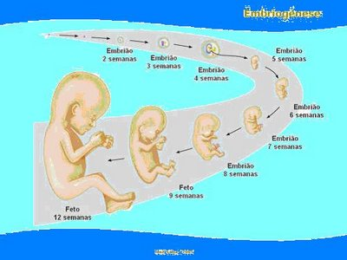
Embriogênese

Slide 110
Quando a vida começa?
ADIn 3510/DF – PGR
“A vida começa na fecundação, logo permitir a pesquisa com células-tronco seria o mesmo que realizá-las em vidas humanas o que violaria a base do Estado Democrático de Direito, fundado na preservação da dignidade da pessoa humana.”

Slide 111
A vida: começa quando?
A vida humana começa com a fecundação.
A vida humana começa com a nidação.
A vida humana começa com o bater do coração. A vida humana começa com o estado de feto. A vida humana começa quando está formado o sistema nervoso central. A vida humana começa com capacidade de ser consciente de si próprio. A vida humana começa com o nascimento.

Slide 112
Supremo Tribunal Federal
Por 6 votos a 5 acompanha o relator pela constitucionalidade da Lei de Biossegurança.
A dignidade da pessoa humana está no topo dos valores ético-jurídicos. A vida humana é pressuposto para a dignidade, portanto cada estágio da vida tem proteção jurídica e certamente a vida da célula embrionária inviável, seria descartada ou congelada eternamente...

Slide 113
Autonomia
da Vontade

Slide 114
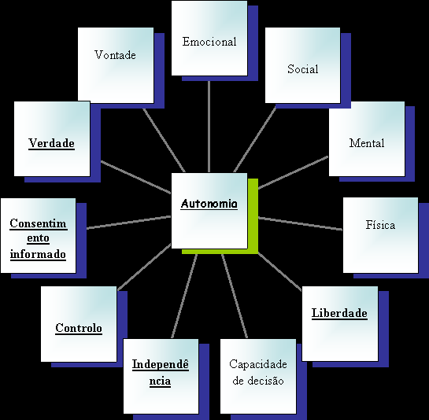
Art. 5º

Slide 115
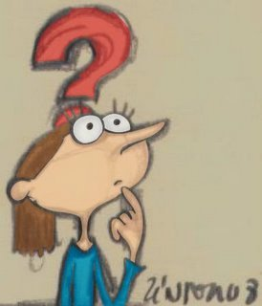
Art. 5º CF/ 88
Faculdade que o indivíduo possui para tomar decisões na sua esfera particular de acordo com seus próprios interesses e preferências.
Reconhecimento do direito
Individual.

Slide 116
Autodeterminação – Decisão
Caso Lawrence – Texas (2003)
A Suprema Corte norte-americana anulou uma Lei do Texas que punia criminalmente a homossexualidade.
Julgamento: a sexualidade é uma orientação íntima e pessoal que diz respeito a vida íntima do homem, é vedado ao Estado interferir.

Slide 117
“ninguém é obrigado a fazer ou deixar de fazer alguma coisa senão em virtude de Lei”
”se a lei não proíbe ou não impõe um dado comportamento tem as pessoas a autodeterminação para adotá-lo ou não. A liberdade consiste em ninguém ter de submeter-se a qualquer vontade senão à da Lei, e, mesmo assim, desde que ela seja formal e materialmente constitucional”. Luís Roberto Barroso

Slide 118
Autodeterminação nos direitos Humanos
Autodeterminação é um dos princípios fundamentais dos direitos humanos e significa autonomia, abrangendo a responsabilidade individual e o livre-arbítrio.

Slide 119
Direito Humanos
No contexto do Direito Internacional, a auto determinação dos povos, termo cunhado pelo por Thomas Wilson , é o direito de um de um povo à soberania e a liberdade de decidir, independentemente de influências estrangeiras, sobre sua forma e sistema de governo, seu sistema e o seu desenvolvimento econômico, social e cultural.

Slide 120
Contrato
O princípio da autonomia de vontades está inserido no Direito Contratual.
É um princípio elementar nas relações contratuais, onde há acordo entre as partes, sendo amplas as possibilidades delas fixarem o conteúdo contratual.

Slide 121
Os limites da autonomia da vontade
Atualmente se estabelece que no interior da vontade há uma ausência absoluta de coação - autonomia da vontade - e, ato contínuo, promove a crença de que todos são absolutamente livres e iguais para contratar.

Slide 122
O Homem
e o
Príncipe

Slide 123
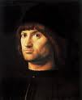
O Príncipe de Maquiavel
Maquiavel: Filósofo e político do Renascimento italiano 1469-1527, Florença, Itália.
O Príncipe, um manual que contém as regras desenvolvidas a partir de suas observações, as quais esperava ver utilizadas por um monarca para unir a Itália. como exercer o governo.

Slide 124
O Homem Estrategista
É preciso diferenciar os adjetivos “maquiavélico” e “maquiaveliano”. Segundo Maquiavel, a moralidade cristã não deve ser a forma de agir da política, que tem outros meios, racionais. O autor defende, sim, o uso da violência, da mentira, da força e da morte, mas visando ao bem público.

Slide 125
Comparativo
Sujeito maquiavélico é aquele que usa da violência ou da mentira. (o Príncipe)
Sujeito maquiaveliano usa aquelas estratégias para uma finalidade que nunca é o bem particular, mas o bem comum.

Slide 126
Hermenêutica

Slide 127
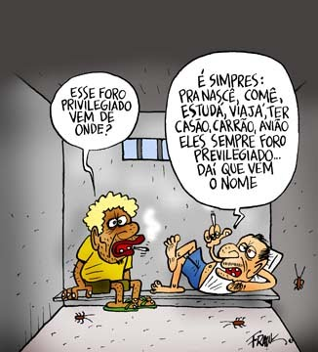
Interpretar

Slide 128
Hermenêutica
É a ciência filosófica voltada para o meio de interpretação de um dado objeto.
No caso do Direito, trata-se de técnica específica que visa compreender a aplicabilidade de um texto legal.

Slide 129
Técnicas Gerais
Autêntico: provém do legislador que redigiu a regra a ser aplicada;
Doutrinário: é dada pelos cientistas jurídicos;
Jurisprudencial: produzida pelo conjunto de sentenças, acórdãos, súmulas e enunciados;
Literal: busca o sentido do texto normativo, com base nas regras comuns da língua;
Histórico: busca o contexto fático da norma;
Sistemático: considera em qual sistema se insere a norma;
Teleológica: busca os fins sociais e bens comuns da norma.

Slide 130
Hermenêutica dos Direitos Fundamentais
“Para desvendar os significados dos textos vagos das frases constitucionais, os juízes devem olhar além da Constituição”
Michael Dorf

Slide 131
Hermenêutica dos direitos Fundamentais
Deve funda-se no reconhecimento da força normativa dos princípios contidos na Constituição, bem como na necessidade de o juiz construir o sentido da norma frente ao caso concreto submetido a seu exame, tendo sempre em vista os objetivos do Estado Democrático de Direito.
Promover o bem-estar comunitário, situação que exige o reconhecimento de um direito finalístico.

Slide 132
Pós-Positivismo e a Hermenêutica
A nova hermenêutica apresenta-se como uma atividade interpretativa que tem um firme compromisso com a efetividade da Constituição, traduzindo-se em um paradigma apto a garantir a efetividade dos direitos fundamentais, permitindo ao Direito cumprir sua função social.

Slide 133
Valor observado pelo intérprete
Valor Ideológico;
Carga emotiva;
Julgar Influência política;
Direções econômicas;
Até a religiosidade.

Slide 135
Lei n.º 135/2010: “Ficha Limpa”
O que diz a Constituição?
Artigo 16, da Carta Magna:
“A Lei que alterar o processo eleitoral entrará em vigor na data de sua publicação, não se aplicando à eleição que ocorra até um ano da data de sua vigência”.

Slide 136
Iniciativa Popular
O Ficha Limpa surgiu a partir de iniciativa do Movimento de Combate à Corrupção Eleitoral (MCCE) e recebeu mais de um milhão de assinaturas de apoio, coletadas por entidades como a Conferência Nacional dos Bispos do Brasil (CNBB).

Slide 137
Artigo 14, III
1% dos eleitores brasileiros – cerca de 1,4 milhão de assinaturas – divididos entre cinco Estados, com não menos de 0,3% do eleitorado de cada Estado.
Nome completo, endereço e número completo do título eleitoral – com zona e seção — e as listas de assinatura devem ser organizadas por município e por Estado, de acordo com formulário que deve ser retirado na Câmara dos Deputados.

Slide 138
Do Projeto
Cada projeto deve citar apenas um assunto.
Os projetos de iniciativa popular não podem ser rejeitados por questões técnicas.
Nesse caso, a Comissão de Constituição e Justiça é obrigada a adaptar a redação do texto.

Slide 139
Artigo 5º, XXXVI
“a lei não prejudicará o direito adquirido, o ato jurídico perfeito e a coisa julgada”.

Slide 140
Interpretação Gramatical
O intérprete recorre a elementos pura­mente filológicos* do texto analisado, deste extraindo o sentido após acurada apreciação do emprego das palavras, da significação dos vo­cábulos.

Slide 141
Exemplo de Interpretação Gramatical
Quando se declara na lei que todos os homens tem capacidade jurídica e o intérprete quer sa­ber se o texto estabelecido visa não apenas ao homem, mas também à mulher, é prudente estudar qual o sentido da palavra homem utilizado pelo legislador.

Slide 142
Técnica Hermenêutica
As palavras devem ser analisadas em articulação com os ou­tros vocábulos do texto.
Se uma palavra tem um sentido técnico ao lado de um senti­do vulgar, deve o intérprete optar pelo sentido técnico.

Slide 143
Continuação ...
O sentido comum da palavra não deverá ser des­prezado, desde que não contenha inexatidões, impropriedades ou equivocidades.
O processo gramatical deve ser considerado como o início da atividade interpretativa do Direito, estando sujeito, às falhas e às imperfeições factíveis na atividade humana.

Slide 144
Importante
Pesquisar o que a doutrina e a jurisprudência vem criando acerca daquele dispositivo legal. Insta observar que, não raro, o sentido literal de uma norma jurídica ganha contornos surpreendentes de acordo com o método interpretativo utilizado pelos tribunais.

Slide 145
Hermenêutica – TSE Ministro Lewandowski
Mesmo com as alterações no tempo verbal – que passou de “os que tenham sido condenados” para “os que forem condenados” – o sentido da Lei foi integralmente preservado. “Caso contrário a Casa teria devolvido o texto à origem”, assim ficou esclarecido.

Slide 146
Ministro Marcelo Ribeiro
“A Lei Ficha Limpa não pode ser aplicada em questões já transitadas em julgado, disse que em alguns casos a inelegibilidade deve ser tratada como pena”.

Slide 147
Voto do Ministro Marcelo Ribeiro
“Não se pode passar uma régua e dizer que a inelegibilidade não é pena em todos os casos” [...]. Desconsiderar uma condenação transitada em julgado é pior que fazer um novo julgamento. Pelo menos, no novo julgamento, o réu tem direito ao contraditório, estou impressionado com uma interpretação que fuja a esse entendimento”.

Slide 148
Interpretar para Carlos Maximiliano
Interpretar é explicar, esclarecer; dar o significado de vocábulo, atitude ou gesto; reproduzir por outras palavras um pensamento exteriorizado; mostrar o sentido verdadeiro de uma expressão; extrair, de frase, sentença ou norma, tudo o que na mesma se contém. Pode-se procurar e definir a significação de conceitos e intenções, fatos e indícios; porque tudo
se interpreta, inclusive o silêncio.

Slide 149
Como interpretar?
O Aborto?
A Eutanásia?
A adoção de crianças por casais do mesmo sexo?
Respeito às diferenças religiosas?
A discriminação étnica?
Tais temas são estritamente jurídicos?

Slide 150
Colisão de direitos fundamentais
O Princípio Proporcionalidade cumpre a relevante missão de funcionar como critério para solução de conflitos de direitos fundamentais, através de juízos comparativos de ponderação dos interesses envolvidos no caso concreto.

Slide 151
Privacidade

Slide 152
Princípios de Interpretação
Supremacia da Constituição;
Unidade da Constituição;
Presunção de constitucionalidade das Leis;
Interpretação conforme a Constituição;
Máxima efetividade;
Concordância Prática;
Proporcionalidade;
Proteção ao núcleo essencial;
Proibição de Abuso de direitos fundamentais.

Slide 153
Direitos Universais
Cartas

Slide 154
15 de junho de 1215 – Rei João
Segundo os termos da Magna Carta, João deveria renunciar a certos direitos e respeitar determinados procedimentos legais, bem como reconhecer que a vontade do rei estaria sujeita à lei. Considera-se a Magna Carta o primeiro capítulo de um longo processo histórico que levaria ao surgimento do constitucionalismo.

Slide 155
Submissão a Lei
A magna Carta deixa implícito pela primeira vez, na história da política medieval, que o rei acha-se naturalmente vinculado pelas próprias leis que edita.

Slide 156
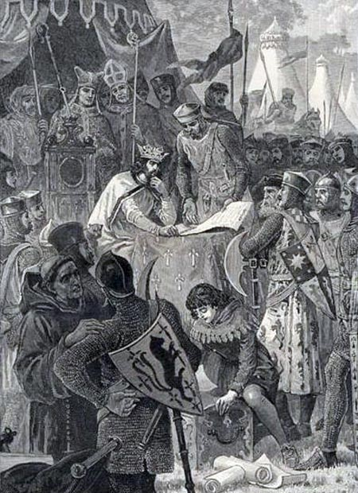

Slide 157
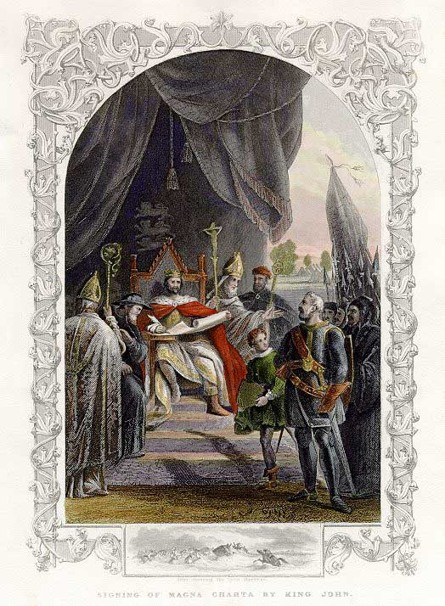

Slide 158
1679 – Habeas Corpus
Habeas corpus "Que tenhas o teu corpo" garantia constitucional em favor de quem sofre violência ou ameaça de constrangimento ilegal na sua liberdade de locomoção, por parte de autoridade legítima.
Sua origem remonta à Magna Carta de 1215, imposta pelos nobres ao rei da Inglaterra com a exigência do controle legal da prisão de qualquer cidadão. Este controle era realizado sumariamente pelo juiz, que, ante os fatos apresentados, decidia de forma sumária acerca da legalidade da prisão. O writ de habeas corpus, em sua gênese, aproximava-se do próprio conceito do devido processo legal. Sua utilização só foi restrita ao direito de locomoção dos indivíduos em 1679, através do Habeas Corpus Act.

Slide 159
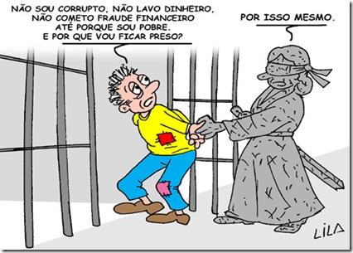

Slide 160
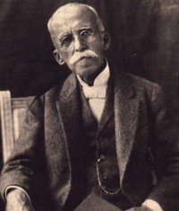
“De tanto ver triunfar as nulidades,
de tanto ver prosperar a desonra,
de tanto ver crescer a injustiça,
de tanto ver agigantarem-se os poderes nas mãos dos maus,
o homem chega a desanimar da virtude,
a rir-se da honra,
a ter vergonha de ser honesto.”

Slide 161
Declaração de Direitos - 1689
A Declaração de direito de 1689 (em inglês Bill of Rights of 1689) é um documento feito na Inglaterra pelo Parlamento que determinou, entre outras coisas, a liberdade, a vida e a propriedade privada, assegurando o poder da burguesia na Inglaterra.
Fim da monarquia absoluta!

Slide 162
Declaração de Independência e a Constituição dos EUA
4 de julho de 1776 as treze colônias formam uma confederação;
1787 Estado Federal, ato que inaugura a democracia moderna com a Limitação de Poderes governamentais e o Respeito aos Direitos Humanos.

Slide 163
Direitos Universais
A Assembleia Geral das Nações Unidas criou a Declaração Universal dos Direitos Humanos em 1948. Desde então é reconhecida a existência de direitos fundamentais e inerentes a qualquer ser humano, independentemente do seu estatuto, religião ou origem, e este processo tem evoluído nas sociedades ao longo da história.

Slide 164
Revolução Francesa – 1789
Assembleia Nacional Constituinte da França revolucionária aprovou em 26 de agosto de 1789 a Declaração dos Direitos do Homem e do Cidadão.
Pela primeira vez são proclamados as liberdades e os direitos fundamentais do Homem.
Base da Declaração Universal dos Direitos Humanos promulgada pela ONU.

Slide 165
CARTA DAS NAÇÕES UNIDAS
NÓS, OS POVOS DAS NAÇÕES UNIDAS, RESOLVIDOS
a preservar as gerações vindouras do flagelo da guerra, que por duas vezes, no espaço da nossa vida, trouxe sofrimentos indizíveis à humanidade, e a reafirmar a fé nos direitos fundamentais do homem, na dignidade e no valor do ser humano, na igualdade de direito dos homens e das mulheres, assim como das nações grandes e pequenas, e a estabelecer condições sob as quais a justiça e o respeito às obrigações decorrentes de tratados e de outras fontes do Direito internacional possam ser mantidos, e a promover o progresso social e melhores condições de vida dentro de uma liberdade ampla.

Slide 166
E PARA TAIS FINS
“unir as nossas forças para manter a paz e a segurança internacionais, e a garantir, pela aceitação de princípios e a instituição dos métodos, que a força armada não será usada a não ser no interesse comum, a empregar um mecanismo internacional para promover o progresso econômico e social de todos os povos”

Slide 167
Fantástico

Slide 168
Costume
e
Liberdade

Slide 169
Costume? Lei?
Sabe-se que a lei, por excelência, é a fonte do Direito... Mas o Direito, também, nasce do costume, que nada mais é senão as práticas e usos comuns do povo.

Slide 170
Usos e Costumes
É o Direito que surge dos costumes de cada sociedade.
Costume – elemento material
Uso – elemento psicológico, convicção de que o comportamento adotado é, de fato, obrigatório.

Slide 171
Common law
Direito que se desenvolveu por meio das decisões dos tribunais. Constitui, um sistema ou família do Direito, diferente da família romano-germânica, que enfatiza os atos legislativos. Nos sistemas de common law, o Direito é criado ou aperfeiçoado pelos juízes: uma decisão a ser tomada num caso depende das decisões adotadas para casos anteriores e afeta o Direito a ser aplicado a casos futuros. Nesse sistema, quando não existe um precedente, os juízes possuem a autoridade para criar o Direito, estabelecendo um precedente.

Slide 172
Conjunto de Precedentes
Vincula todas as decisões futuras.
Quando as partes discordam quanto o Direito aplicável, um tribunal idealmente procuraria uma solução dentre as decisões precedentes dos tribunais competentes. Se uma controvérsia semelhante foi resolvida no passado, o tribunal é obrigado a seguir o raciocínio usado naquela decisão anterior. Entretanto, se o tribunal concluir que a controvérsia em exame é fundamentalmente diferente de todos os casos anteriores, decidirá como "assunto de primeira impressão".

Slide 173
Direito Consuetudinário
Direito que surge dos costumes de uma certa sociedade, não passa por um processo de criação de leis como no Brasil onde o legislativo e o executivo criam leis.
No Direito consuetudinário, as leis não precisam necessariamente estar num papel ou serem sancionadas ou promulgadas.

Slide 174
Direitos Fundamentais e os Costumes
Direitos Fundamentais são relativos, já que podem ser limitados no intuito de promover o reconhecimento e o respeito dos direitos e liberdades dos outros e a fim de satisfazer as exigências da moral, da ordem pública e do bem-estar numa sociedade democrática.

Slide 175
Direitos Fundamentais e os Costumes
não há na Constituição, de forma expressa, qualquer proteção aos bons costumes;
há, contudo, uma proteção “aos valores éticos da pessoa e da família” (art. 221);
a limitação a direitos fundamentais, com base nos “valores éticos da pessoa e da família”, somente se justificará se atender ao critério da proporcionalidade;

Slide 176
Direitos Fundamentais e os Costumes
4) é justificável a limitação de direitos fundamentais no intuito de impedir o contato do público infantil com estímulos sexuais precoces;
5) a limitação deverá buscar atingir valores constitucionalmente aceitos e não se pautar por preconceitos e discriminações descompassadas com o espírito de tolerância e respeito às diferenças positivado na Constituição.

Slide 177
Liberdade
“Liberdade, essa palavra que o sonho humano alimenta que não há ninguém que explique e ninguém que entenda ...”
Cecília Meireles

Slide 178
Liberdade na Constituição Federal
Liberdade de locomoção;
Liberdade de crença e de religião;
Liberdade de profissão;
Liberdade de reunião e associação;
Liberdade de expressão;
Liberdade de imprensa ...

Slide 179
Liberdade
Interna - Moral
Liberdade
Externa - Jurídica

Slide 180
O conceito de liberdade no pensamento de Kant
O homem está submetido às leis da natureza e, ao mesmo tempo, às leis da liberdade (moral). Isto significa dizer que o homem é um ser fadado ao determinismo da natureza e ao mesmo tempo livre enquanto ser pensante; livre para criar suas
próprias regras. É capaz de perceber que ele próprio é a causa dos fenômenos que existem no mundo, compreende que a razão humana é livre e determinante e, portanto, possui algo que o difere dos animais, denominada de liberdade transcendental.

Slide 181
Artigo 220 da CF/88
A manifestação do pensamento, a criação, a expressão e a informação, sob qualquer forma, processo ou veículo não sofrerão qualquer restrição, observado o disposto nesta Constituição.

Slide 182
Art. 220, § 1º
Nenhuma lei conterá dispositivo que possa constituir embaraço à plena liberdade de informação jornalística em qualquer veículo de comunicação social, observado o disposto no art. 5º, IV, V, X, XIII e XIV .

Slide 183
§ 2º
É vedada toda e qualquer censura de natureza política, ideológica e artística.
Moral - Interna
Liberdade:
Jurídica - Externa

Slide 184
Supremo Tribunal Federal
A Constituição da República revelou hostilidade extrema a quaisquer práticas estatais tendentes a restringir ou a reprimir o legítimo exercício da liberdade de expressão e de comunicação de ideias e de pensamento.

Slide 185
Supremo Tribunal Federal
“É inconstitucional a Lei que atenta contra a liberdade consagrada na Constituição Federal , regulamentando e consequentemente condição de restringindo exercício de profissão que não pressupõe capacidade”

Slide 186
Categórico
Imperativos:
Hipotético

Slide 187
Imperativo Categórico
Princípio moral : “Age de tal maneira que trates a Humanidade, tanto na tua pessoa como na pessoa de
qualquer outro, sempre e simultaneamente como fim e nunca simplesmente como meio.”
Princípio funciona como um teste a ser realizado pela nossa própria consciência a fim de identificar se as intenções que fundamentam uma determinada ação são moralmente boas.

Slide 188
Imperativo Hipotético
Quando a vontade que nos comanda a agir está ajustada a normas externas ao sujeito, definindo um repertório de castigos e recompensas para a ação.
Não roubar porque configura crime não é ação moral.
Não roubar porque a condição moral impede é ação moral.

Slide 189
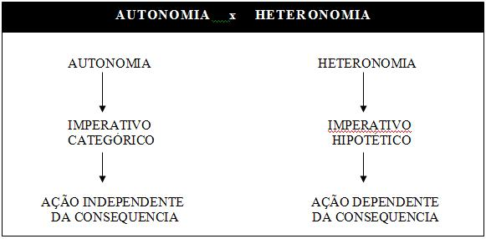
Heteronomia: As leis que recebemos
Autonomia: Sujeição do indivíduo à vontade de terceiros ou de uma coletividade.

Slide 190
Estudos de Caso

Slide 191
Estudos de Caso
Surgiu como método educativo na Harvard Business School, na década de 1920.
Desde então consagrou-se como tal e tem vindo a ser utilizado em diversas IES em todo o mundo.

Slide 192
Base
É um instrumento para ensinar e aprender, em que o caso é elaborado como trabalho original inédito e apresentado na forma de texto estruturado contendo uma exposição datada, bem desenvolvida, e documentada com dados reais.

Slide 193
Fundamentos da pesquisa
1) Uma situação real problemática e complexa de tomada de decisão;
2) Um contexto real em que tal situação ocorreu;
3) As linhas de análise – questões, argumentos, modelos, hipóteses propostas no caso para fins de equacionar de forma adequada a situação. Esta metodologia assenta sobretudo no aluno como fonte motora da aprendizagem, colocando-se o professor a um nível de igualdade. A base é a formação autodidata orientada, na descoberta, e na discussão de diferentes pontos de vistas. Exige um forte componente de trabalho de grupo.

Slide 194
CASO
Direitos Fundamentais nas Relações Privadas – Escolas Versus Criança com Síndrome de Down.
O Caso: ...
A Decisão: ...

Slide 195
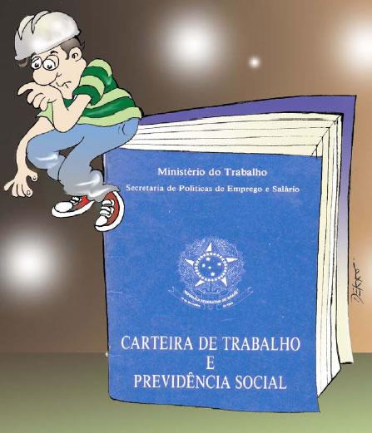
O caráter alimentar do salário, confere-lhe atributo de bem jurídico fundamental, necessitando este de proteção especial do junto ao judiciário.
Fim
Profª Edna Ferraresi

